Slide 1
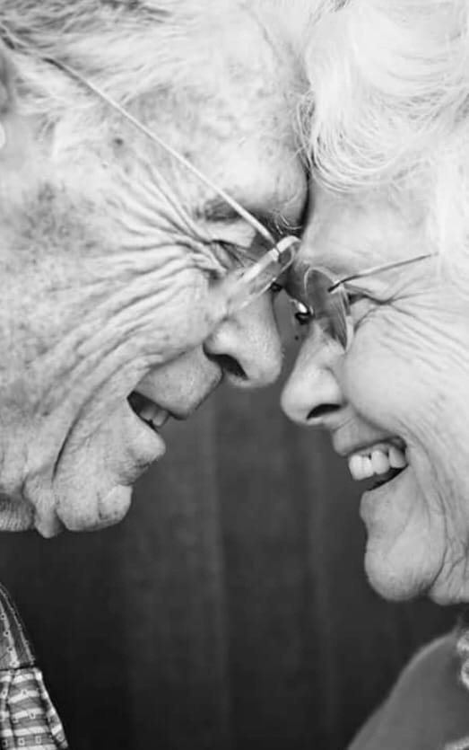
С международным днем ПОЖИЛЫХ ЛЮДЕЙ!
Меняет цвет природа
Меняется погода,
И солнцу золотому
Идут дожди вослед,
А за теплом-ненастье,
За горем будет счастье,
И молодость на старость
Меняет человек!

Slide 2
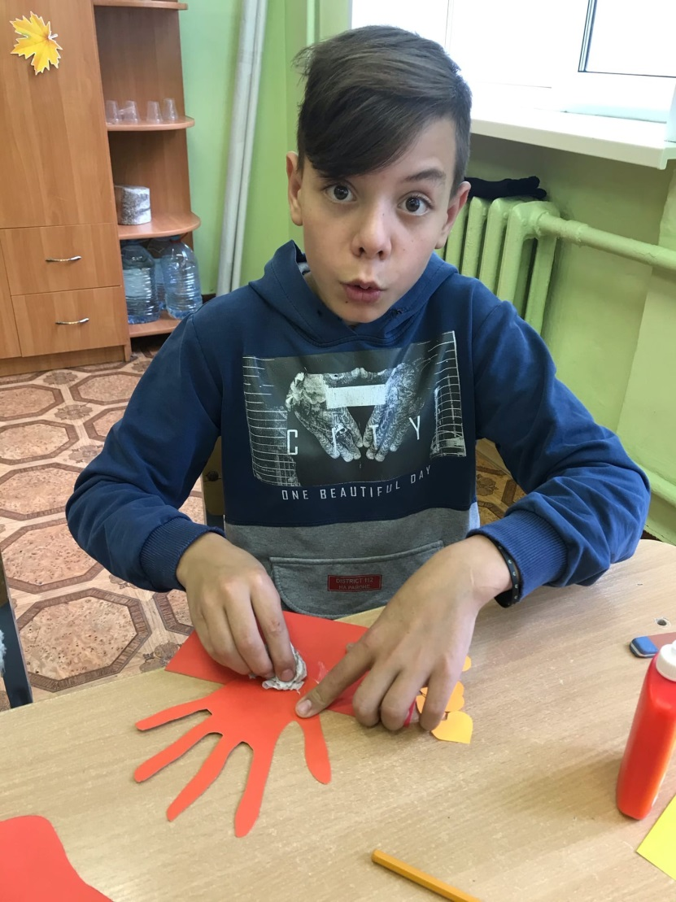
Так жизнь идет по кругу, Года спешат друг к другу , Но радостью, надеждой Наполнен год и век!

Slide 3
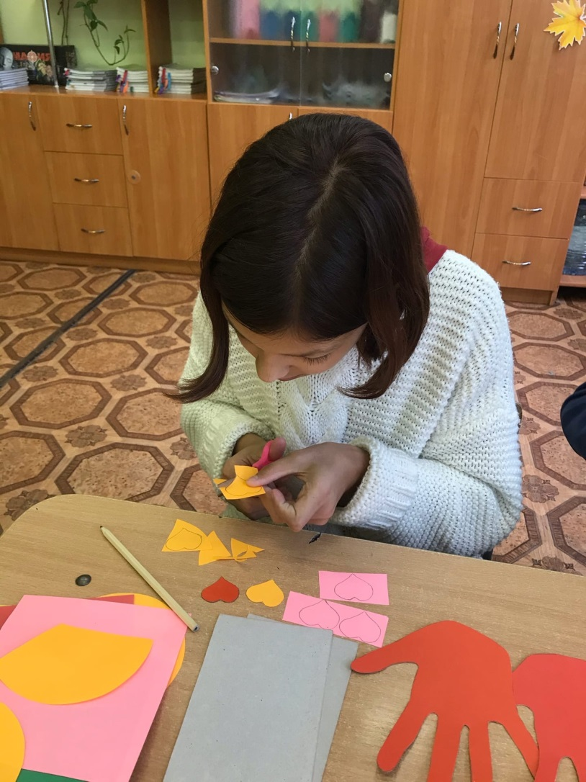
В жизни каждого человека всегда были, есть и будут бабушка и дедушка. И, наверное, из любви и признательности к ним, какой-то мудрый человек объявил 1 октября международным днем пожилого человека.

Slide 4
1 октября отмечается Международный день пожилых людей!

Slide 5
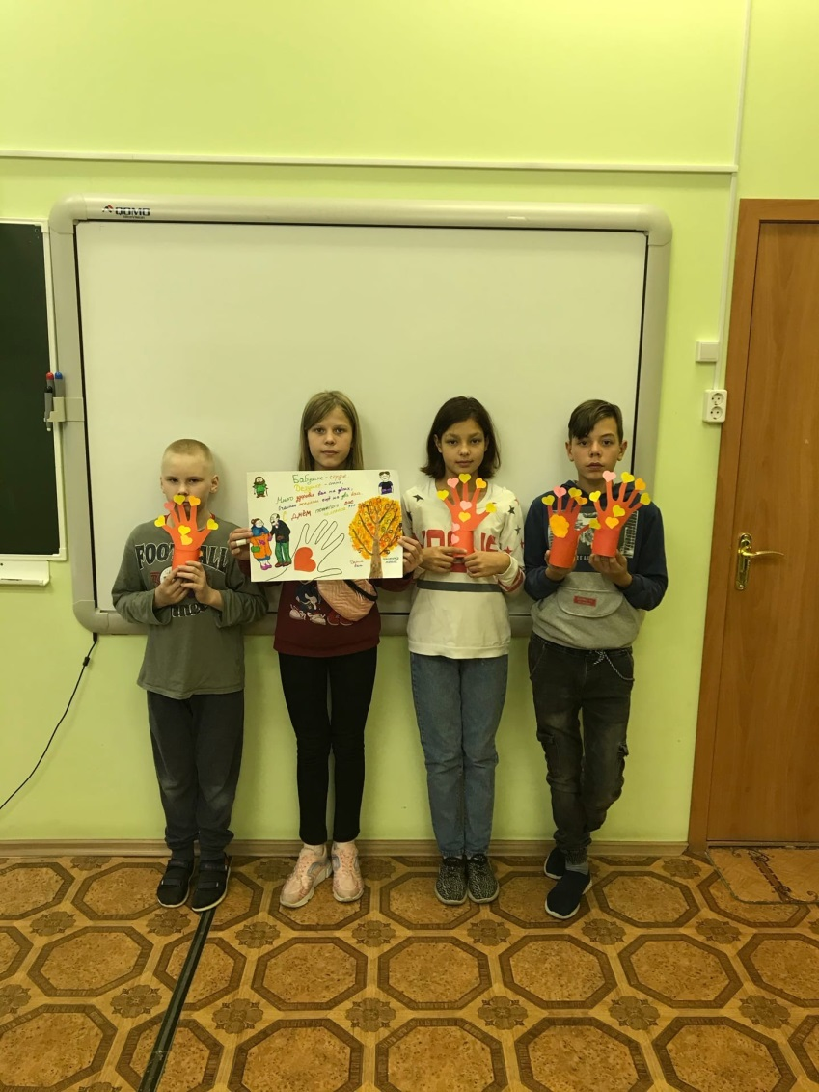
Стало доброй традицией отмечать День пожилых людей. Этот день- день благодарения за тепло ваших сердец, за отданные работе силы, за опыт, которым вы делитесь с молодым поколением.

Slide 6
Один мудрец сказал : «Молодость подобна жаворонку, который имеет свои утренние песни. Старость подобна соловью, у нее свои вечерние песни ». Поэтому каждый возраст хорош по-своему.

Slide 7
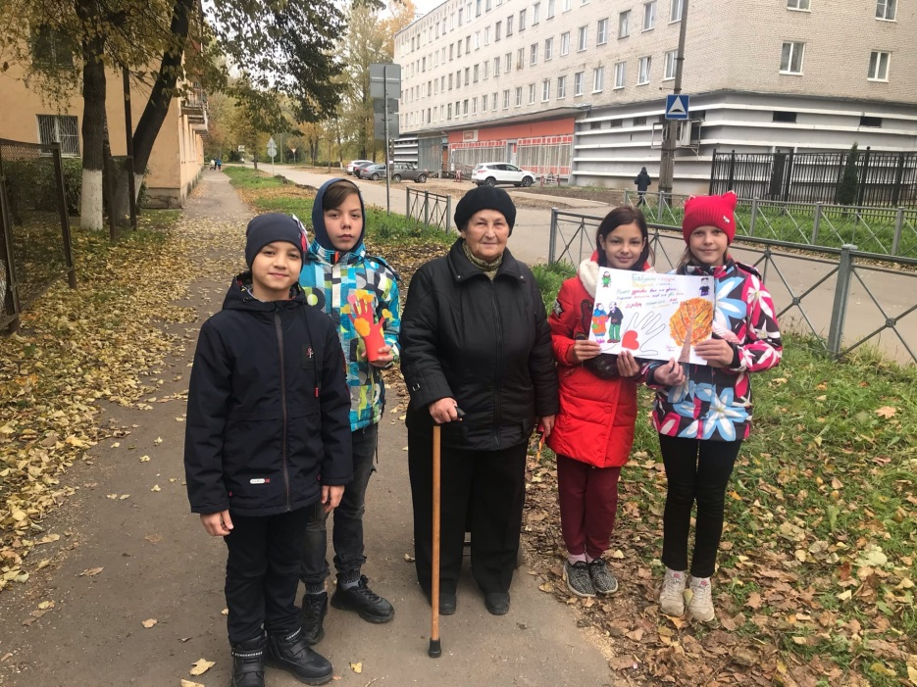
Жизнь не стоит на месте, и не беда, что посеребрили вески седина, а морщинки легли возле глаз. Будьте всегда молоды душой! Дети 5 А класса поздравили наших односельчан с праздником и подарили поделку «КУСОЧЕК ТЕПЛА!».

Slide 8
Бабушке-сердце, Дедушке –стих! Много здоровья вам на двоих, Счастья желаем еще на два века, С днем ПОЖИЛОГО ВАС ЧЕЛОВЕКА! От 5А класса

